Slide 2
Команда семейного проекта:
Филиппов Роман Олегович - руководитель проекта.
Сунчаляева Виктория Андреевна - администратор проекта
Заблоцкая (Филиппова) Софья Олеговна - видео-фото-редактор проекта
Филиппова Марина Георгиевна – IT - специалист проекта
Филиппов Олег Александрович – научный консультант проекта
Сатаров Игорь Андреевич – IT - консультант проекта

Slide 3
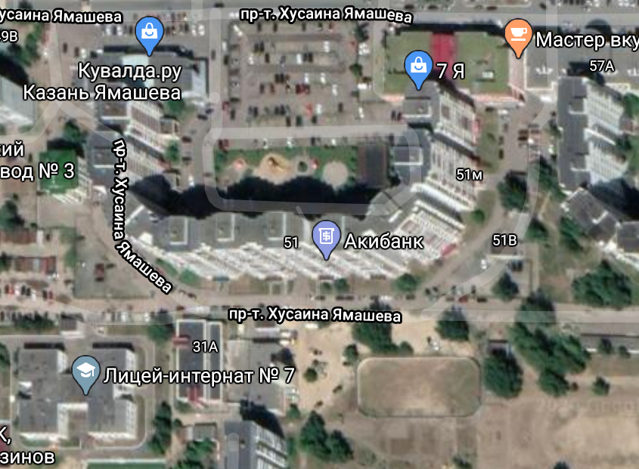
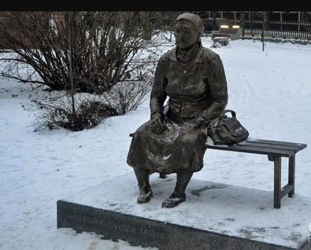
Рождение идеи проекта:
Доброволец!!!

Slide 4
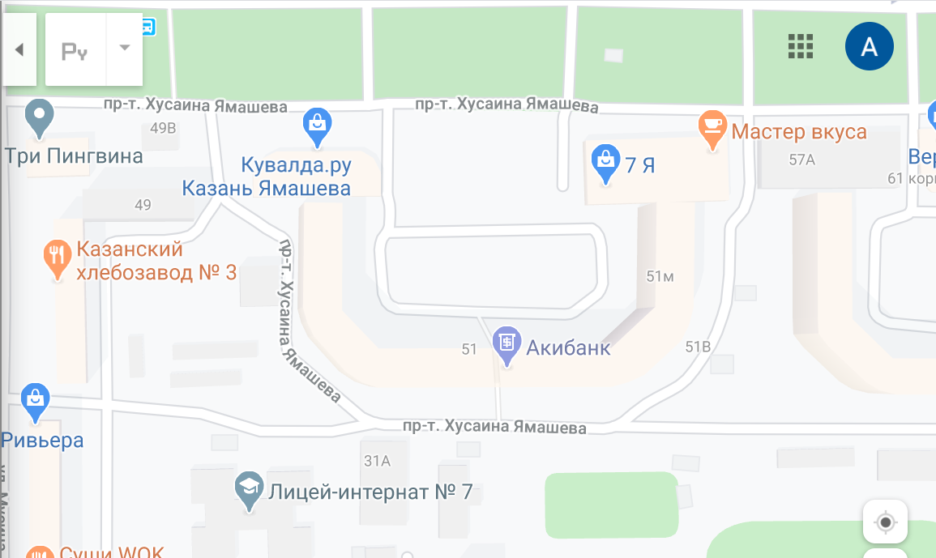
География проекта:
Проспект Ямашева 51, в Ново-Савиновском районе городе Казань

Slide 5
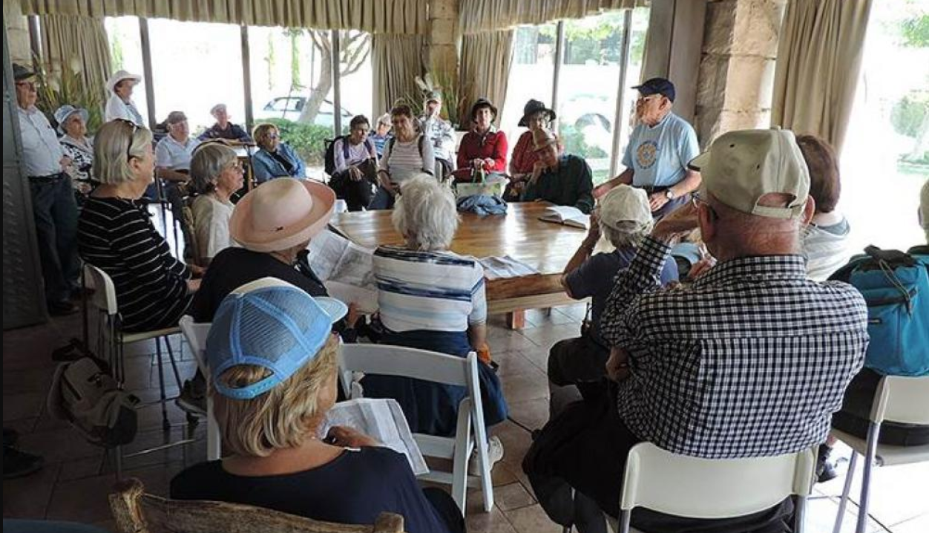
Состав проекта:
Часть 1: организация добровольного объединения жильцов в форме Клуба по интересам "Серебро-51"
Часть 2: обустройство интерактивной площадки с выделенной зоной "SOS" и информационным стендом на придомовой территории ТСН "Ямашева-51".

Slide 6
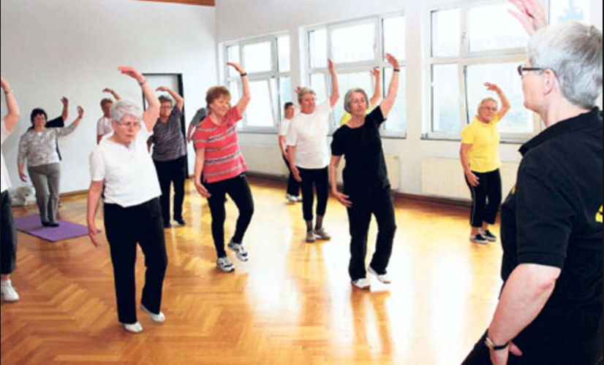
Целевая группа:
В доме проживает около 300 жильцов возрастной группы 50+. (Данные регистрационных ведомостей правление ТСН «Ямашева-51)
Среди них много пенсионеров, есть ветераны ВОВ, труженики тыла, дети войны, люди с инвалидностью различных категорий.

Slide 7
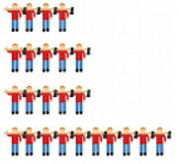
Количественные показатели:
Привлечение за 1 год к участию в мероприятиях клуба "Серебро-51" не менее 10% от числа жильцов дома возраста 50+.
До 1 ноября 2020 года провести 30 мероприятий включая общие собрания клуба.
Привлечение 10 волонтеров-добровольцев на проведение мероприятий по организации клуба.
Обустройство 1 интерактивной площадки из 4 парковых скамеек и 1 информационного стенда.
Привлечение не менее 75% членов клуба к участию в различных мероприятиях в качестве добровольных помощников – волонтеров.

Slide 8
Качественные показатели: часть 1
Будет организовано социально-объединяющее общество людей возрастной категории 50+.
Улучшится взаимодействие жильцов дома, объединенных общими интересами.
Повысится активность участие жильцов дома в добровольческих мероприятиях.

Slide 9
Качественные показатели: часть 2
Организованная на площадке зона "SOS" позволит оперативно отреагировать жильцам на проблему пожилого человека, оказавшегося в сложной ситуации.
Получит развитие инфраструктура придомовой территории.

Slide 10
Смета проекта:
№ п/п | Направление расходования средств по проекту "Клуб Серебро-51" | Объем средств (руб.)
1 | Изготовление информационного стенда "Серебро-51" | 13000
2 | Изготовление парковых скамеек типа "Радиус" со спинкой | 140000
3 | Монтаж и установка элементов интерактивной площадки | 10000
4 | Футболки с логотипом клуба "Серебро-51" | 10500
5 | Значки с логотипом клуба "Серебро-51" | 2500
 | Собственные средства
6 | Видео-фотосъемка и монтаж видеосюжета по реализации проекта | 15000
7 | Разработка дизайна логотипа клуба "Серебро-51" | 5000
8 | Разработка дизайна интерактивной площадки | 10000
9 | Создание сайта клуба "Серебро - 51" | 15000
10 | Проведение соцопроса населения по тематике проекта "Серебро-51" | 10000
11 | Сувенирная продукция ветеранам ВОВ к празднику 75-летия победы | 3000
12 | Аренда помещение для собраний клуба 12 мес | 120000
13 | Изготовление печатной продукции по проекту "Серебро-51": анкеты, бланки, протоколы (200 листов) | 1500
14 | Ноутбук Acer | 25000
 | Итого | 380500

Slide 11
Анализ коммерческих предложений:
Сигнальные жилеты с логотипом клуба – 30 шт – 350 р/шт
Элементы интерактивной площадки – 4 скамьи типа радиус – 35000 руб/шт,
1 информационный стенд – 13000 руб/шт

Slide 12
Конкурентные преимущества:
Быстрота реализации основных этапов проекта - организация клуба проводится в короткие сроки и собственными силами
Географическая доступность - территориальная близость к месту жительства целевой группы.
Возможность масштабирования – с формированием основного стабильного состава членов клуба увеличиваются возможности создания и реализации иных волонтерских проектов
Визуализация – интерактивная площадка с выделением зоны «SOS», клубная символика
Актуальность - Реализация новой государственной программы «Активное долголетие»
Доступная среда – членами клуба могут являться любые категории граждан возраста 50+
Количественная изменяемость – пополнение состава членов клуба за счет естественных возрастных изменений

Slide 13
Компетентность команды проекта:
Филиппов Роман Олегович – руководитель проекта – Студент факультета СПО КНИТУ-КХТИ – Студент факультета допобразования КНИТУ-КХТИ (управление персоналом)
Заблоцкая (Филиппова) Софья Олеговна – режиссёр, сценарист (https://youtu.be/w_8oz0DnhLs )
Сунчаляева Виктория Андреевна – финансовый аналитик, дипломированный специалист в области бухгалтерского учета и аудита
Филиппова Марина Георгиевна – серебряный волонтер
СМИ о нас - http://kazan-journal.ru/news/novosti/k-volonterskomu-dvizheniyu-v-kazani-prisoedinyayutsya-tselye-semi

Slide 14
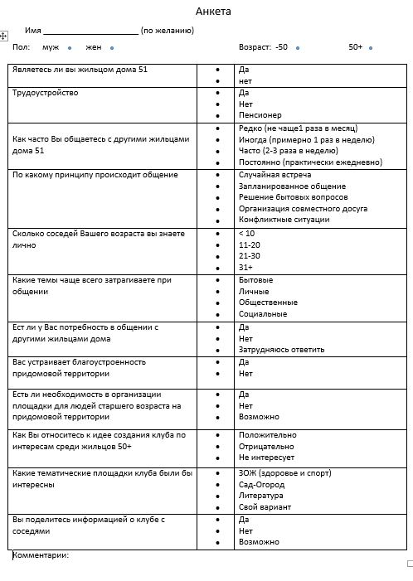
Что сделано:
1.Проведено анкетирование для жителей дома в письменной и устной форме. Анкеты составлены при консультативной поддержке Кандидата Социологических Наук О. А. Филиппова

Slide 15
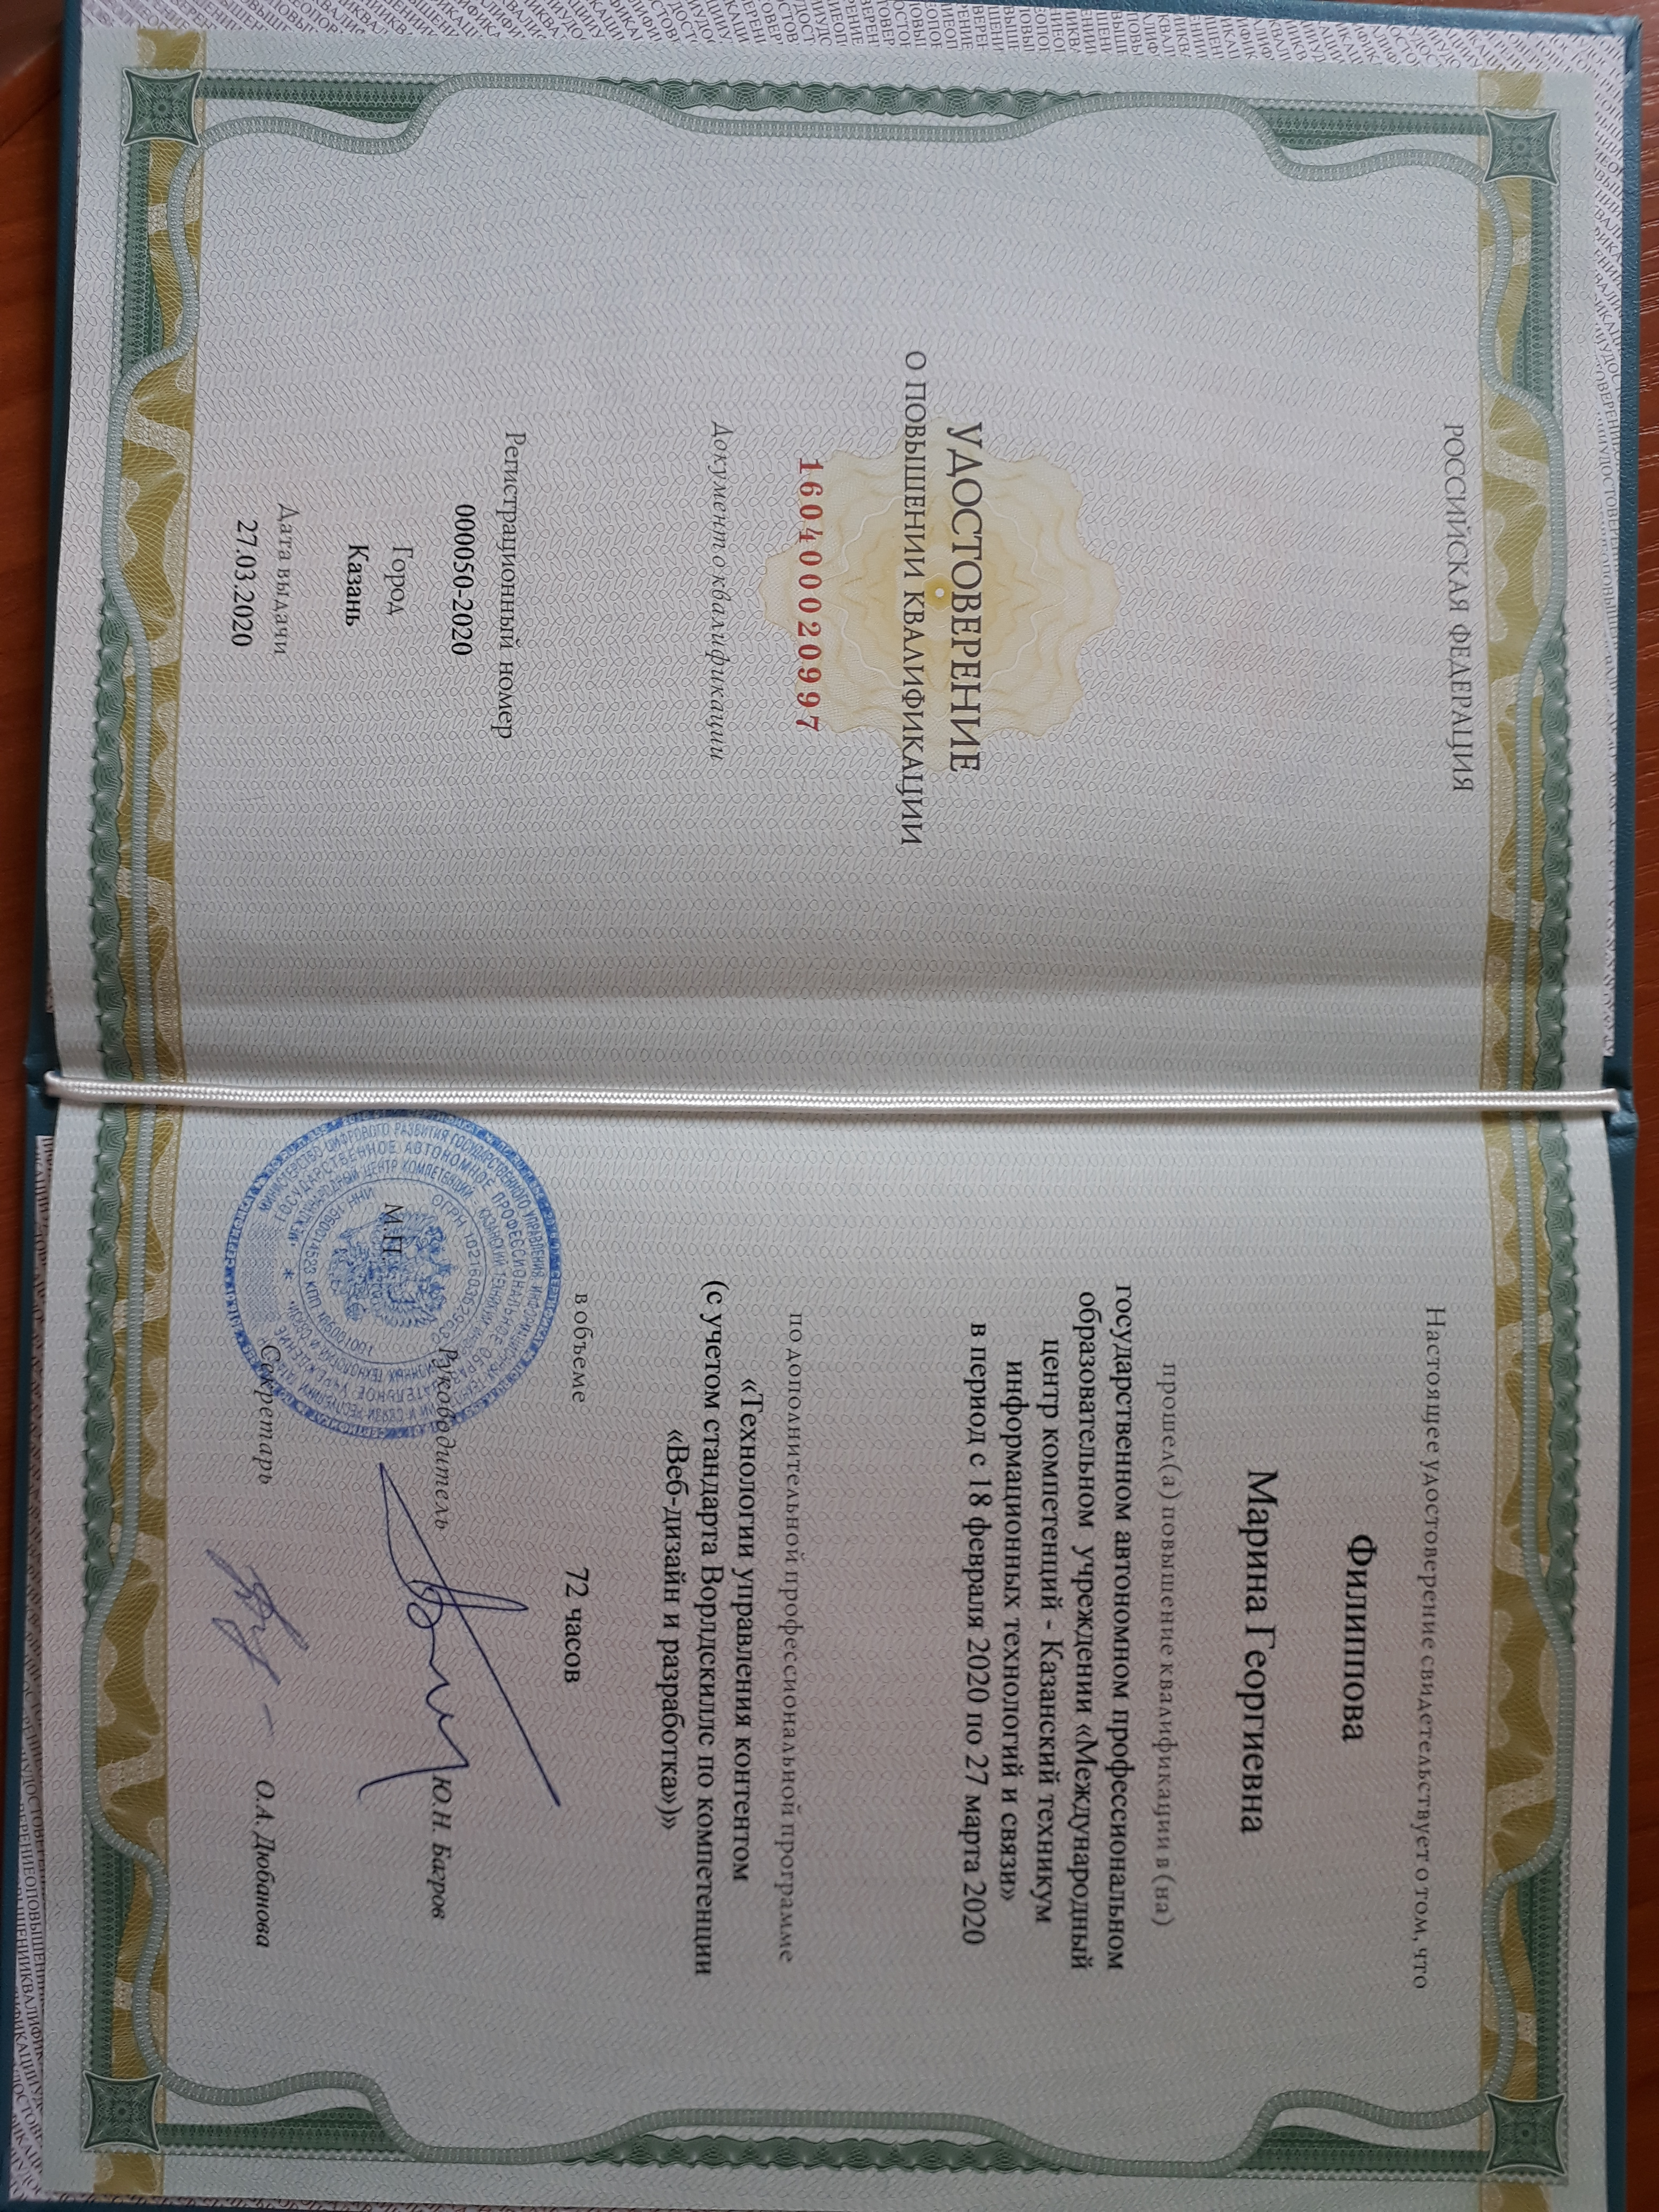
Что сделано:
2. В целях сокращения расходов на создание сайта и логотипа проекта пройдено обучение и аттестация по профобразованию членом команды проекта Филипповой Мариной Георгиевной.

Slide 16
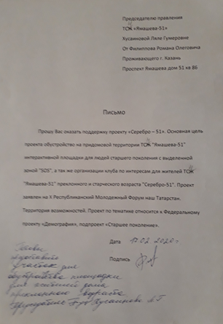
Что сделано:
3. Проведено организационное собрание команды проекта с присутствием представителей ТСН «Ямашева-51» :
по результатам выделена асфальтированная площадка на придомовой территории под реализацию проекта.

Slide 17
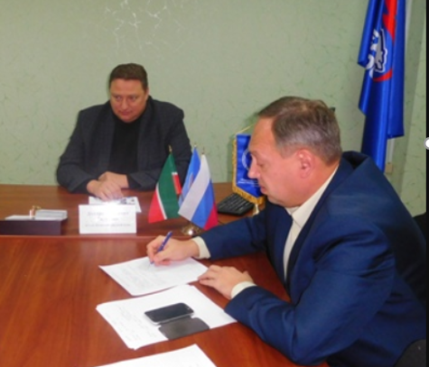
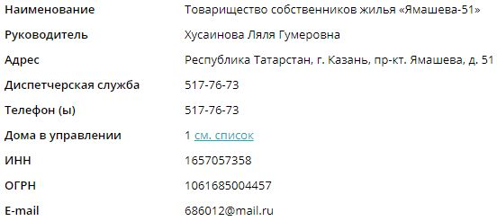
Нас поддерживают:
Генеральный директор ОАО "Татэлектромонтаж", депутат Госсовета РТ шестого созыва Солуянов Дмитрий Юрьевич
Правление ТСН "Ямашева-51",
руководитель Хусаинова Ляля Гумеровна

Slide 18
Спасибо за внимание

